Slide 1
Národní velkofilmy v evropské němé kinematografii
Nibelungové

Slide 2
Produkční kontext
příprava a natáčení od r. 1922 do 1924 pro společnost Decla-Bioskop, která se později spojila s koncernem Ufa
náklady na realizaci 8 milionů marek: do té doby nejdražší německá produkce
film uctíván jako expresionistický masterpiece a německá odpověď na tehdejší US a italské epické filmy
místo Wagnera složil hudbu Gottfried Huppertz
Ufa využívala produkci k pravidelné propagaci
- tisk byl dokonce pozván na natáčení závěru Pomsty Krimhildiny
2. část nebyla tak populární -> Ufa reagovala změnami ve střihu a dodatečně vložila i scény ze Smrti bohatýra
postava Siegfrieda obecně jako součást diskurzů povzbuzujících národ
silný diskurz „bodnutí do zad“ v poválečném Německu
- občané dostatečně nepodporovali vojáky, a stali se tak jednou z příčin porážky -> tato rétorika brzy začleněna do rasistických a xenofobních projevů vůči socialistům, Židům nebo nevěrným ženám
- diskurz korespondující se Siegfriedem: jeho smrt ve filmu chápaná jako nečistá vražda poháněná politickým zástupcem a individuální touhou po moci
- obraz jeho smrti dokonce jako pohlednice (Německo bodnuté do zad bolševickými Židy)

Slide 3
Kracauer: Od Caligariho k Hitlerovi
von Harbou adaptovala dávné zdroje a pokusila se je naplnit současnými významy
Lang definoval film jako národní dokument, který má propagovat německou kulturu po celém světě -> předjímal Goebbelsovu propagandu
při sledování každému přijdou na mysl wagnerovské motivy
Hagen, který má být jen loajálním vazalem, ale dychtí po moci a tahá za nitky, předjímá typ nacistického lídra (Hitlera)
Lang upřednostňoval dekorativní kompozice, protože symbolizují osud
- Gunning místo termínu Fate používá Destiny-machine -> posun od metafyziky k mechanice a materiálu
Lang sám v r. 1924 mluvil o komparzu jako o ornamentu – masa má status objektu
kompozice redukují lidské bytosti jen na doplněk středověké krajiny nebo ohromných budov
- obrazové vzorce prohlubují dojem neodolatelné moci osudu
- některé lidské obrazce ilustrují všemohoucnost diktátorství: vazalové nebo otroci (v Alberichově jeskyni triumf ornamentálního nad lidským)
-> to můžeme vysledovat i v nacistickém režimu, který manifestoval silné ornamentální inklinace při organizování mas
- Hitler neoslovoval stovky nebo tisíce posluchačů jako spíš obrovský ornament skládající se z tisíců částic
- Triumf vůle Leni Riefenstahlové se u ornamentů masy inspiroval u Nibelungů

Slide 4
Povaha zdrojů příběhu
film jako jeden z nejúspěšnějších pokusů v dějinách zachytit na plátně žánrové konvence středověké epiky
jen malý vliv Wagnera, jehož lidi běžně zmiňují
„statická“ povaha narativu Smrti bohatýra upomíná epickou rovinu středověkého díla
nacionalistické předsudky jsou falešnou asociací, ač možná nevyhnutelnou s ohledem na téma
neexistuje jedna autoritativní verze příběhu, ale několik různých variant
původ Siegfrieda v mytologii (sluneční mýtus), dějinách (Siegfried jako Arminius, hrdina z 1. století) a v lidové pověsti
původ Kriemhildy má zárodek v historickém faktu: Attila nalezen mrtvý ráno po své svatbě s burgundskou dívkou Ildico
- podle zvěstí ho měla zabít jako pomstu za své bratry
- z této události pramení nibelungský cyklus a samostatný příběh Siegfrieda byl připojen jako nezbytná motivace pro pomstu
- rozdvojení na 2 odlišné verze:
-> severní (Norskou), kde Siegfried znal Brunhildu ještě před tím než ji vyhrál pro Guntera
-> jižní (Německou), kde je předchozí spojení potlačeno

Slide 5
Povaha zdrojů příběhu
4 hlavní zdroje ze 13. století:
1. 20 islandských básní a próz – Poetic Edda: jen minimální vliv
2. Volsungasaga (Island) – přejaté motivy sebevraždy Brunhildy a magického ohně
3. Sága Theodorika z Verony (Norsko) – přejatá postava Mima
4. Píseň o Nibelunzích
- von Harbou pravděpodobně nepracovala se samotnými zdroji, ale se sekundární literaturou
její Kniha o Nibelunzích ne jako výchozí materiál pro film, ale jako vedlejší produkt – rozdíly ve struktuře oproti filmu (Smrt bohatýra de facto vyprávěna jako flashback v momentě, kdy Attila žádá Kriemhildu, aby se stala jeho ženou)
- kniha nás lépe sbližuje s některými postavami a zavádí oproti filmu nadpřirozené prvky
- animovaná sekvence Waltera Ruttmana se v knize neobjevuje
- von Harbou objasňuje, že se Siegfried chce zmocnit Alberichova pokladu, aby měl věno pro Kriemhildu

Slide 6
Povaha zdrojů příběhu
primární zdroj Píseň o Nibelunzích, oproti němuž udělali Lang s von Harbou 4 důležité modifikace:
1. Siegfriedovo mládí má kompletně nový narativ
- scéna v Alberichově jeskyni je nová
2. vyprávění opouští řadu zbytných akcí
3. vynechání slavného momentu epiky, kdy si Brunhilda podmaňuje Guntera při svatební noci
- poníží jej, když ho pověsí za šaty na hřebík na zdi
4. změna v zavraždění Kriemhildina a Attilova syna
jinak ale zachycuje ducha středověké epiky
- rozvržení do 2 filmů slouží jako způsob, jak ukázat, že jde spíš o příběh Kriemhildy (od nevinnosti k barbarství) než Siegfrieda
to, že Lang s von Harbou využívají jako kompoziční motivaci boj o postavení mezi Kriemhildou a Brunhildou (a ne předchozí vztah Siegfrieda a Brunhildy), ukazuje podle Hauera, že Píseň o Nibelunzích je výchozím zdrojem
zároveň ale vliv dramatu, které se na přelomu 19. a 20. století věnovalo tématu (hlavně trilogie Friedricha Hebbela Die Nibelungen a Brunhilda Emanuela Geibela)
- von Harbou jako mladá hrála Hebbelovu Kriemhildu
- podobně jako Hebbel pracují Lang a von Harbou s kontrasty křesťanského Wormsu a pohanství Hagena s Brunhildou
- podobná i změna v oblékání u Kriemhildy

Slide 7
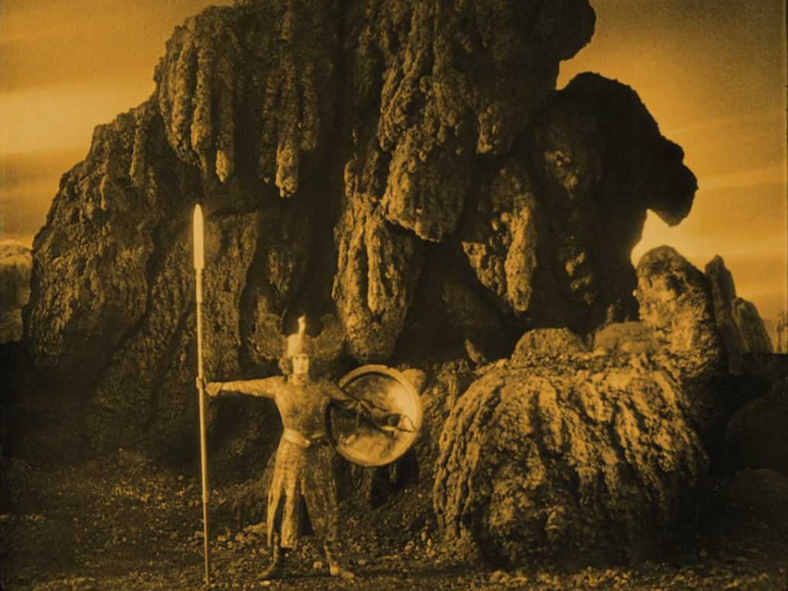
Povaha zdrojů příběhu
Geibel ustavuje Brunhildu jako Valkýru, což bylo ve středověkých zdrojích jen naznačené -> Lang to rozvíjí válečně vypadajícím kostýmem
- Brunhilda se rovněž sama bodne po Siegfriedově smrti
chápání Písně o Nibelunzích ovlivněné dobovými názory a koncepty sentimentality, hrdinství a nacionalismu
Lang odmítal vliv Wagnera, ale samozřejmě oba znali jeho Prsten Nibelunga
Wagner čerpá ze severní tradice legendy
Siegfried obecně jako prostředek v rétorice vztažené k politice
přijetí filmu bylo ve Weimaru jiné než v případě nacistů
Lang se bránil, že nepracoval s anti-semitskými motivy

Slide 8
Problematika verzí ve vztahu k interpretaci Nibelungů
pro export bylo běžnou praxí sestavovat tzv. „B“ negativy z druhých jetí – tyto verze ale jen vzácně v původní délce
Lang schválil jen původní film a protestoval proti pozdějšímu sestřihu – producent a distributor ho však ignorovali
namísto originálu dominovaly distribuci kratší verze, hlavně v zahraničí
změny ve Smrti bohatýra ovlivňovaly význam a interpretaci
1924: první sestřih - 10551 stop (3216m)
1925: sestřih pro export, který vytvořila Ufa – 9000 stop (2743m)
1933: znovuvydaný film pod názvem Siegfrieds Tod – 7383 stop (2250m)
- vystřižené scény nelichotivě k Siegfriedovi a některé sekvence přeuspořádané tak, aby vylepšily jeho obraz
- přidaný voiceover prolog namluvený Theodorem Loosem (Král Gunter) a pozměněná hudba Gottfrieda Huppertze -> ten byl pověřen, aby napsal hudbu, která bude kombinovat jeho původní doprovod a části z Wagnera
-> Nibelungové už nepatřili německému lidu, kterému je Lang věnoval, ale nacistické straně
- Goebbels se nechal v březnu 1933 slyšet, že Langovy Nibelungy obdivuje
později ještě kondenzovaná verze obou částí do jedné – Pomsta Krimhildina je hlavní film a části ze Smrti bohatýra jsou ukázány jako flashbacky

Slide 9
Problematika verzí ve vztahu k interpretaci Nibelungů
americká kritika vycházela hlavně ze znovuvydané verze z r. 1933, která dominantně cirkulovala v prostoru, a uvažovala o ní – i přes vědomí více verzí – jako o originálu
pozdější verze například ignorují dělení do 7 zpěvů, doplňovaly vysvětlující mezititulky, přidaly „pohádkový“ úvodní titulek, měnily pojetí postav (např. drak) apod.
zatímco první verze ukazují vytvoření hrdiny občas s nelichotivými charakterizacemi Siegfrieda, ve verzi z r. 1933 ukazuje legendárního hrdinu, jejž královský dvůr očekává
došlo také k výrazným změnám u Ruttmanovy animované snové sekvence a trikové montáže Lotte Reinigerové

Slide 10
Lang contra Wagner
Wagnerův operní cyklus nejznámější a nejpopulárnější adaptace, která byla nejvíce v povědomí publika, když Lang točil Nibelungy
- Wagner získal kvazi-biblický status zdroje Siegfriedova příběhu a neoficiálního měřítka německé vysoké kultury
kvůli vědomí Wagnerova vlivu ho Lang nenáviděl ještě víc než obvykle neměl v oblibě klasickou hudbu
film měl rozptýlit poválečné chmury a zároveň oslavit Langovo německé občanství, které získal v roce 1922, a připomenout dlouho trvající místo národa v dějinách a podnítit občany k větší národní pýše
- kromě toho 2. část Langova triptychu německé minulosti, přítomnosti a budoucnosti
- rovněž atraktivní exportní titul pro Ufu (německá hyperinflace umožnila natáčet vysokorozpočtové filmy oproti ostatním státům)
asociace s Wagnerem umožňovala film prodávat v zahraničí diváků běžně pohrdajícím filmem
Lang nemohl ignorovat Wagnerův úspěch při „kolonizaci“ Písně o Nibelunzích -> konverzace běžně sklouzne k Wagnerovi
silně nesouhlasný k adaptaci Wagnera, ale zároveň neschopná ignorovat jeho dílo
-> prvek, který je uvnitř díla, ale cizorodý vůči němu

Slide 11
Lang contra Wagner
Nibelungové do jisté míry anti-wagnerovští, přestože řada scéna je založená na Wagnerovi buď jako imitace nebo reakce - film jako hádka s mrtvým skladatelem
-> anti-adaptace: adaptace navržená tak, aby brala v potaz Wagnera rozporováním a opravováním toho, co Lang považuje za nepřesnou dřívější adaptaci materiálu, na nějž se chce zaměřit
Lang následuje syžet Písně o Nibelunzích bližším způsobem než Wagner
- vynechává všechny události ze Zlata Rýna, Valkýry a Soumraku bohů
- Langův hrdina nemá nadpřirozené schopnosti od bohů, ale tím, že vyhraje neviditelný plášť a vykoupe se v dračí krvi
následuje strukturu Hebbelovy hry včetně rozdělení na 2 části a dalších motivů -> Gunter jako jediný král a další 2 bratři utlačení do pozadí; Siegfriedovu minulost vypráví folkový zpěvák místo Hagena; meč Balmung jako náhodný přírůstek; začlenění Attily
- von Harbou přebírá i Hebbelovo hláskování, Lang přebírá podobu dvora ve Wormsu a u Attily
- nejsilnější odklon: vystřihnutí náboženské roviny
pouze začátek filmu si bere inspiraci od Wagnera:
- překování meče Notung (v Písni o Nibelunzích chybí)
- Lang zhušťuje první dva Wagnerovy akty (cca 2,5 hod) do dvou kotoučů ohraničujících jeden zpěv, než se s ním nadobro rozejde

Slide 12
Lang contra Wagner
důležitější však je Langova anti-wagnerovská strategie prezentace
- jediné postavy s okřídlenými helmami, které upomínají Wagnera, jsou Brunhilda, Gunter a Hagen Tronje – negativní postavy
způsob ukazování a ukazovacích referencí
- identifikace postav a jejich pozic v diegezi
- představování postav v epice ovlivňuje Wagnera, jehož postavy se repetitivně pořád někomu představují
- film závisí na deixi více než na epice nebo opeře: mezititulky spíš potvrzují než ustavují identity postav
film předpokládá, že diváci znají funkci listu, který spadne Siegfriedovi na záda, když se koupe v krvi, protože ji nevysvětluje (podobně nevysvětluje ani další prvky) -> Lang drží vysvětlovací mezititulky na absolutním minimu
zároveň předpokládá znalost publika jednotlivých epizod, ale ne jejich pořadí nebo kauzalitu

Slide 13
Lang contra Wagner
Langův Siegfried je méně laskavý a naivní
- působí, že kalkuluje: například scéna se slibem pomoct Gunterovi
druhá část je anti-wagnerovská v odmítnutí Wagnerových rétorických strategií
Lang prý odmítal Wagnerovu hudbu v době premiéry
- Ufa ji ale i tak chtěla, nicméně Wagnerovi potomci to zakázali
-> Gottfried Huppertz adaptoval pastiše wagnerovsky znějících melodií pro standardní HW praktiky
- používal rozpoznatelné melodie pro postavy a místa, než aby rozvíjel abstraktní myšlenky jako Wagner
- vyhýbá se diegetickým hudebním narážkám
von Harbou nepracuje s epitety, které by ponoukaly publikum k posunu v sympatiích k postavám
- součást širšího rozhodnutí držet postavy od jejich změn
Lang se v Pomstě Krimhildině vyhýbá velkým proslovům, což byl oblíbený Wagnerův postup
Langovy filmy jako nová forma vize, která se odlišuje od všech předchozích a zároveň prezentuje vše
ačkoliv chtěl Lang Wagnera vytlačit, tak v přijetí byl jeho film vnímaný jako Wagner ve filmu
- samotný film je i wagnerovský v řadě ohledů, když upřednostňuje wagnerovskou vznešenost před ordinérní/všední Písní o Nibelunzích

